Slide 1
Al doende leren we! Hans de Bruin Margot Tempelman 16 mei 2017

Slide 2
Uitdaging
Antwoorden vinden op complexe maatschappelijke uitdagingen
Naar een nieuwe vorm van onderwijs: onderwijs is onderzoek
Samenleren in de praktijk: al doende leren we!

Slide 3
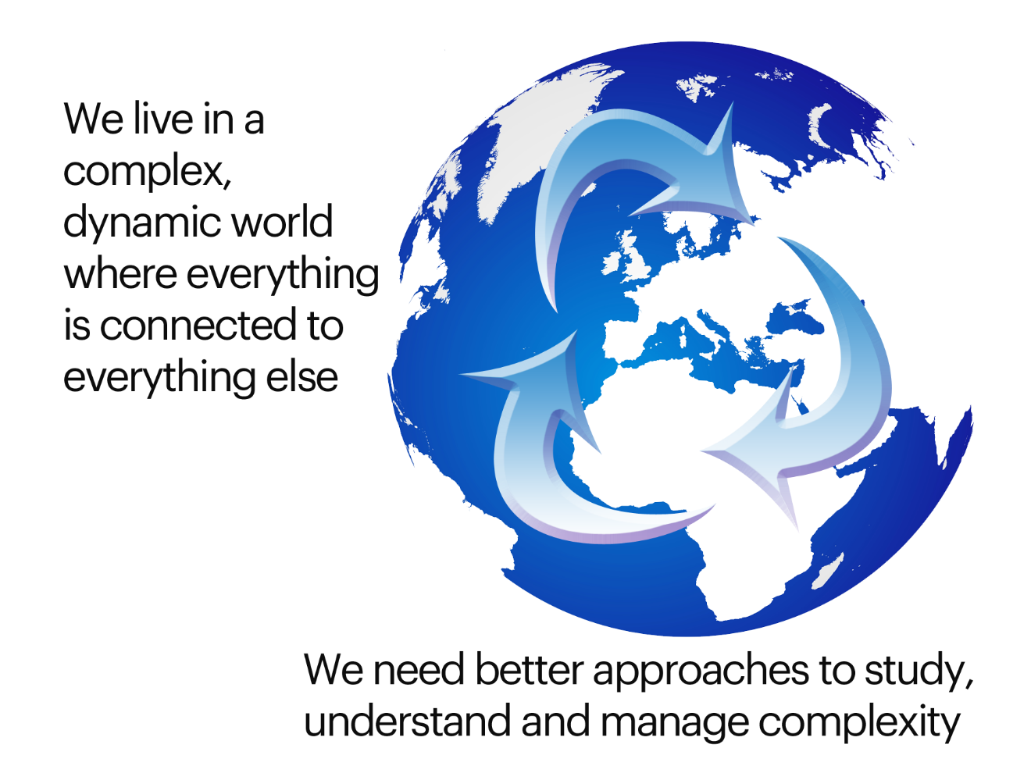
Wicked problems

Slide 4
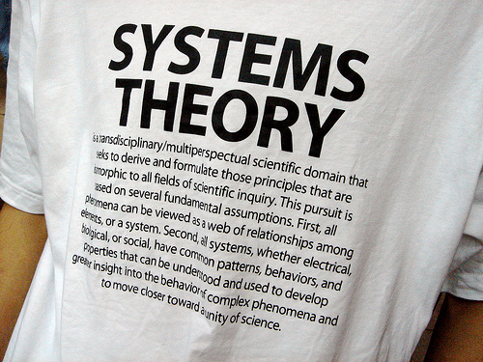

Slide 5
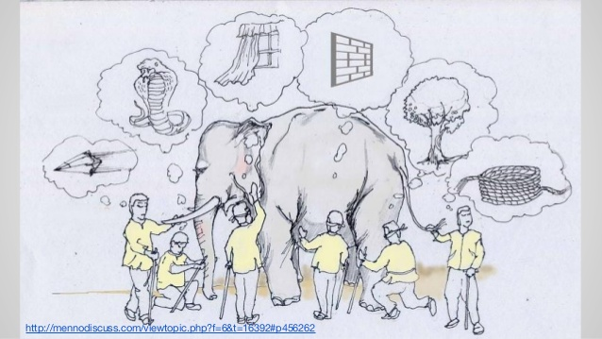
Wereldbeelden
A systems approach begins when first you see the world through the eyes of another.
(C.W. Churchman, 1968)

Slide 6
Systeemdenken

Slide 7
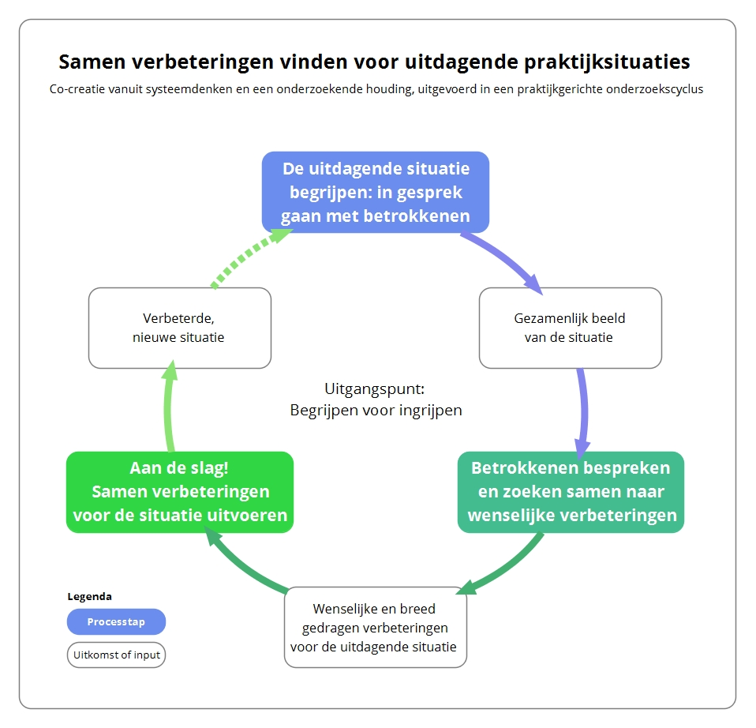

Slide 8
Groepsleren in living labs
Living lab = realistische setting waarin:
Maatschappelijk relevante problemen worden aangepakt
Co-creatie (3 O’s + burgers)
Leven lang leren voor alle betrokken partijen
Just-in-time onderwijs
Verantwoordelijk voor eigen leerproces
Voorbeelden van living labs
Zeeuwse huiskamer
Science in Residence
Overleven met Kanker
Professional master Delta Development
Scholen voor de toekomst
Voorspellend vermogen in toerisme

Slide 9
Rol HBO
Lijn brengen in maatschappelijke uitdagingen: meerjarige onderzoeksprogramma’s
HBO kan hier een leidende rol in spelen
Doen we vaak impliciet al
Maar vaak niet bewust en met een eensluidend verhaal
Grote stap naar betekenisvol zijn: stimuleren van de samenlerende maatschappij
Al doende leren we!

